Slide 1
Фестиваль школьных учителей в Елабужском институте КФУ
О патриотическом воспитании на уроках
естественно – научного цикла
Нойкина Оксана Александровна
Учитель физики ШГ№24 им. А.Токомбаева

Slide 2
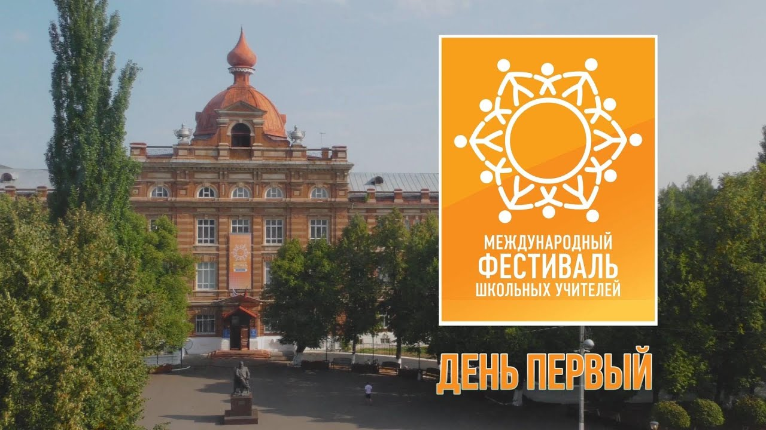

Slide 3
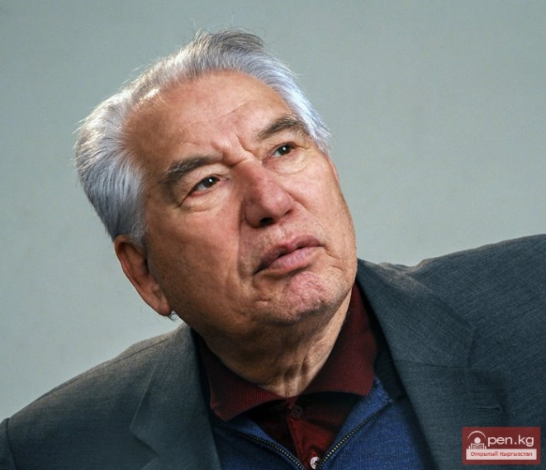
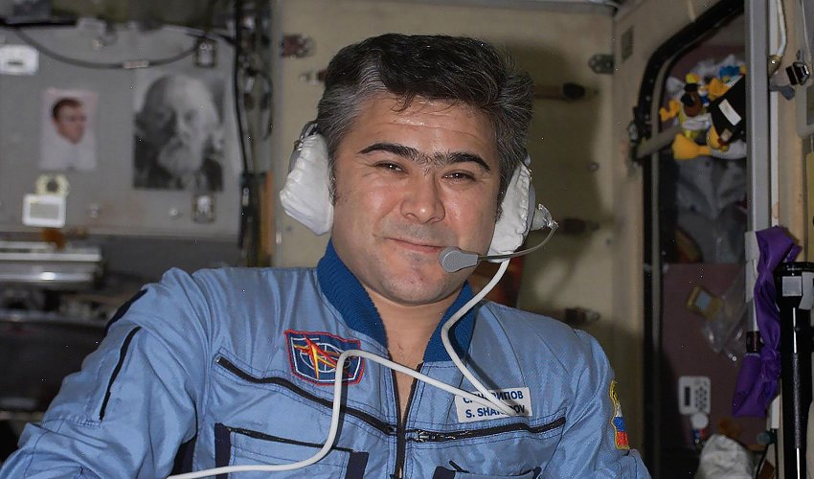
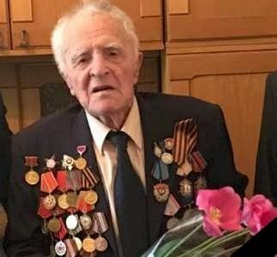
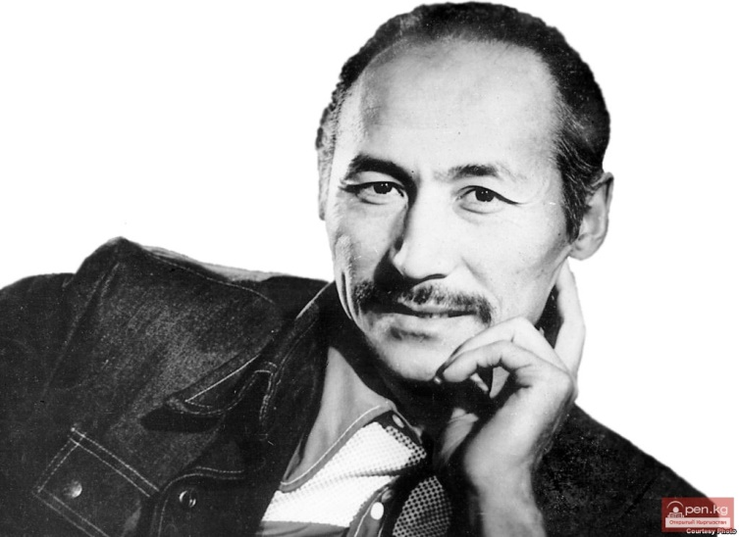
Первый день работы Фестиваля был посвящен концептуальным основам философии патриотизма, патриотического воспитания, его рисках и возможностях.

Slide 4
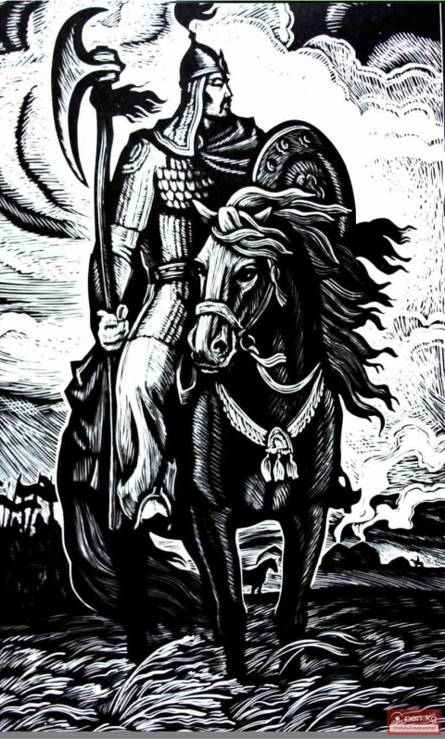
Мастер – класс «ОТЕЧЕСТВО про кинематограф» Рогозянского Марата Эдуардовича, доцента кафедры медиаобразования Московского педагогического государственного университета, «Кинематограф как инструмент исторического просвещения детей и юношества».
Любая страна рождается благодаря совокупности нескольких важных элементов: языка, который нас объединяет, формирующей человека природы и исторического пути. Ведь в процессе исторического развития рождается самобытная культура, душа народа, - то, что формирует истинный
патриотизм.

Slide 5
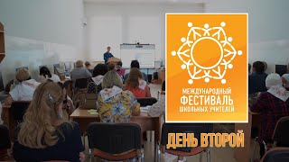
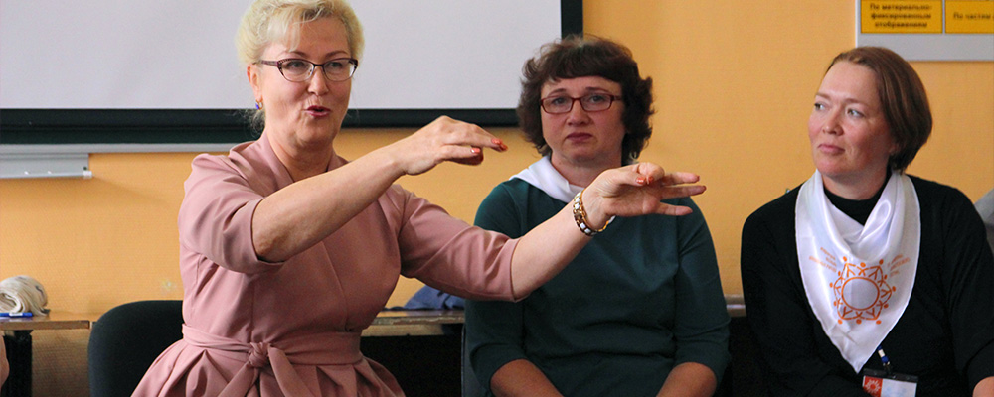
Второй день Фестиваля – предметный. Приемы и методы патриотического воспитания в урочной и неурочной деятельности.

Slide 6
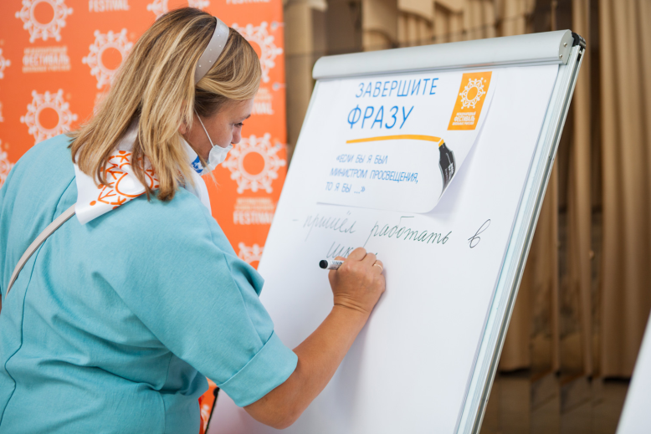
Мастер – класс, проведенный группа преподавателей кафедры общей физики Института физики, «Приемы формирования компетенций в области гражданско – патриотического воспитания при изучении физики"
На уроке порой
сложно выделить время, чтобы поговорить о том, кто, как и для чего развивал науку. Но без этого формулы, задачи получаются оторваны от жизни. Физика превращается в изучение сухих данных, и не всегда понятно, зачем их нужно знать. Может быть, пора изменить подход и показать, что не задачи, а люди делают физику физикой?

Slide 7
Структурный элемент урока, назначение задачи с историческим содержанием | Задачи с историческим содержанием
Изучение нового материала Постановка цели урока, выдвижение учебной проблемы | С давних времён люди обращали свои взоры на небо. Многих учёных интересовало движение планет. Этими вопросами занимались Аристотель, Коперник, Кеплер. Уже в XVII веке среди учёных "созрела" идея о тяготении. Этой проблемой занимались такие известные учёные как Декарт, Борели, Р.Гук, И.Ньютон. И.Ньютон видел причину движения планет по криволинейным орбитам в том, что планеты тяготеют друг к другу ": и силою этого тяготения отклоняются от прямолинейного пути и удерживаются на криволинейных орбитах:" (из книги И.Ньютона "Математические начала натуральной философии"). Ньютон изучал эту проблему и открыл закон всемирного тяготения, в котором оценил эту силу. От чего же она зависит?
Экспериментальная проверка гипотезы И.Ньютона - закона всемирного тяготения | Вопрос об использовании и проверке закона всемирного тяготения связан с определением гравитационной постоянной. Такие опыты были неоднократно проделаны. Один из них - опыт Жолли (1881). Ознакомьтесь со схемой и идеей данной опыта. Запишите в тетрадь: формулу для определения величины гравитационной постоянной, единицы её измерения и физический смысл, схему опыта Жолли. Рассчитайте по данным эксперимента значение гравитационной постоянной, полученное Жолли. Запишите табличное значение гравитационной постоянной. К одной из чаш очень чувствительных весов на длинной нити подвешивали полый шар, наполненный ртутью (масса ртутного шара 5 кг), и уравновешивали весы <Рисунок 1>. Затем под шар с ртутью подводили свинцовый шар, массой 5775,2 кг. Равновесие весов нарушалось, что свидетельствовало о действии сил притяжения. Чтобы восстановить равновесие, на правую чашу весов добавляли груз, масса которого 0,589 мг. Таким образом, сила тяжести, действующая на груз равна силе притяжения шаров. Определив экспериментально силу притяжения, вычисляли гравитационную постоянную. Расстояние между центрами взаимодействующих шаров 57,8 см.
Закрепление новых знаний | Первый спутник в нашей стране был запущен 4 октября 1957 года. Его масса была 83,6 кг, а наибольшая высота полёта над поверхностью Земли 947 км. Определите силу всемирного тяготения между спутником и Землёй в максимальной точке подъёма над поверхностью Земли.
Организация домашнего задания | Рассмотрите мысленный эксперимент И.Ньютона, в котором сопоставляются значения силы тяготения, действующих на одно и то же тело вблизи поверхности Земли и на расстоянии от центра Земли, равном радиусу орбиты Луны. Сформулируйте вывод И.Ньютона.

Slide 8
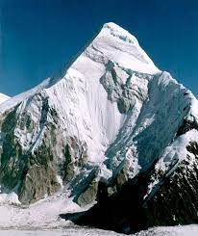
Чему равно атмосферное давление на вершине Хан – Тенгри, если у подножья горы его значение равно нормальному атмосферному давлению?
Пик Хан-Тенгри, что в переводе означает «Царь духов», расположен к востоку от озера Иссык-Куль, недалеко от границы с Казахстаном и Китаем. Хотя его вершина находится на высоте всего 6 995 метров, благодаря ледниковой шапке пик достигает 7010 метров, поэтому он является одним из пяти пиков в Центральной Азии высотой более 7000 метров, а за его покорение присуждается титул «Снежный барс». Первое успешное восхождение было совершено украинской командой в 1931 году. Вершина удостоилась быть изображенной на банкноте в 100 сомов.

Slide 9
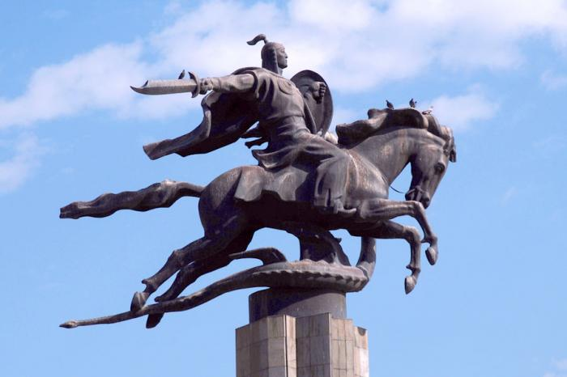
Какая механическая работа была совершена при постановки скульптуры на постамент?
В 1981 г. Перед
зданием филармонии
была сооружена архитектурно-скульптурная композиция "Манас", посвященная главным героям одноименного киргизского эпоса. Центр композиции составляет фигура Манаса, скачущего на коне с полными боевыми доспехами и оружием после победы над драконом. Высота скульптуры 6,3 м, длина дракона 13 м, высота постамента, облицованного серым гранитом, 14,7м. Авторами этой композиции являются скульптор Т. Садыков и архитектор А. Печенкнн.

Slide 10
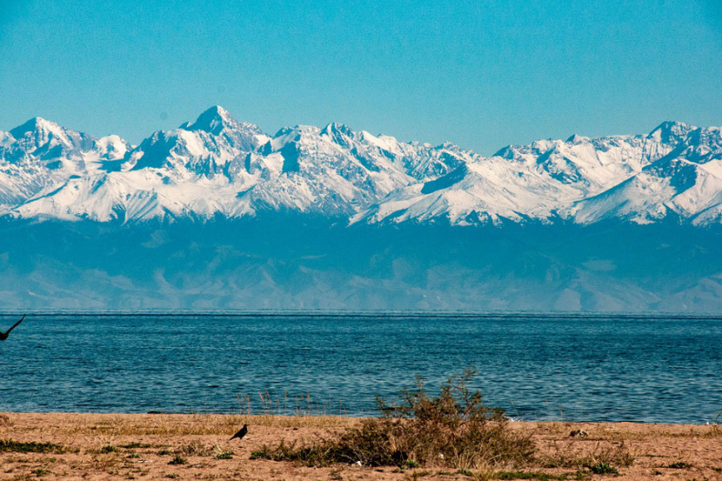
Жемчужина
Тянь-Шаня – Иссык-Куль – самое большое озеро в Кыргызстане. Иссык-Куль переводится как «горячее озеро». Температура воды здесь не опускается до минусовой даже зимой, поэтому озеро никогда не замерзает. Оно находится на высоте 1608 метров над уровнем моря и занимает седьмое место в списке глубочайших озер мира. Объём воды равен 1738 км³, площадь зеркала воды — 6236 км²[, средняя глубина — 278 метров, наибольшая же глубина почти в 2,5 раза больше и равняется 668 Протяжённость Иссык-Куля с запада на восток равна 182 километрам, с юга на север — 58 километрам.
Рассчитайте массу воды Иссык – Куля.
Какое давление испытывает батискаф на максимальной глубине озера.

Slide 11
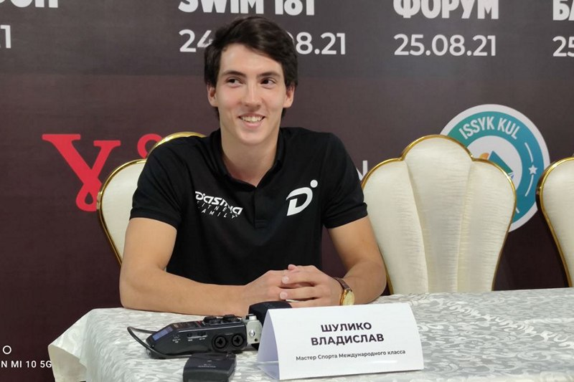
Кыргызстанский
пловец Владислав Шулико переплыл через озеро Иссык-Куль в длину. Он начал свой заплыв 22 августа 2021 года в Караколе и завершил его 27 августа в Балыкчи, преодолев дистанцию в 180 км.
По данным Госагентства по делам молодежи, физической культуры и спорта, Шулико установил мировой рекорд, переплыв Иссык-Куль в длину. Дистанция, которую он проплыл, равна 3600 олимпийских бассейнов.
Определит силу Архимеда, действующую на пловца, если объем тела человека массой 60кг составляет 56дм³

Slide 12
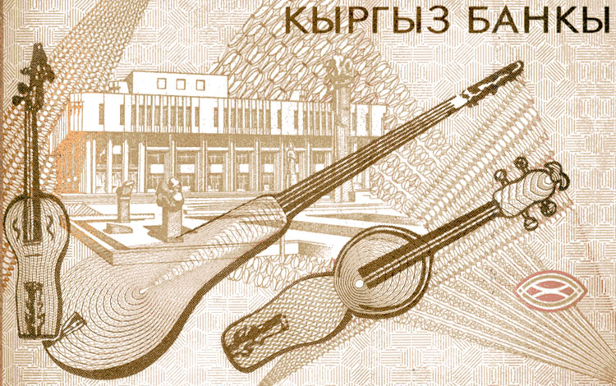
Частота диапазона комуза от 80 до 110Гц. Найти диапазон длин звуковых волн в воздухе
Первые описания этого киргизского инструмента можно найти в трудах Сыма Цзяня (201 г. до нашей эры). Кому́з трёхструнный щипковый музыкальный инструмент
Общая длина инструмента около 90 см. Средняя струна мелодическая, остальные выполняют функцию бурдона.

Slide 13
День третий был посвящен проблемам формирования функциональной грамотности школьников.

Slide 14
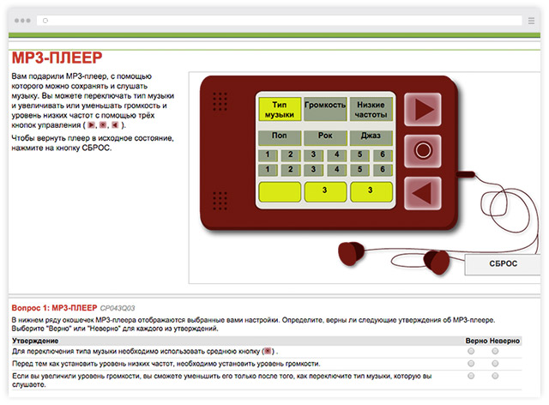

Slide 15
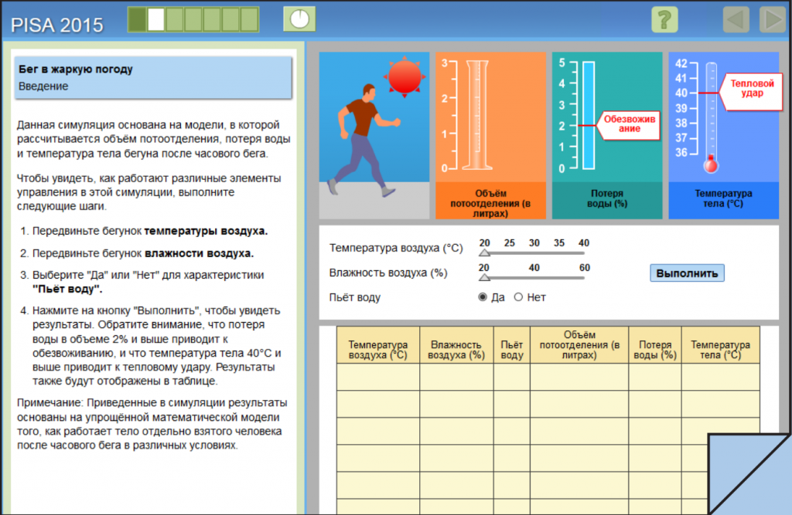

Slide 16
Вручение сертификатов курсов повышения квалификации
Образовательная программа состоялась в рамках XII Международного фестиваля школьных учителей
Август 2022г.

Slide 17
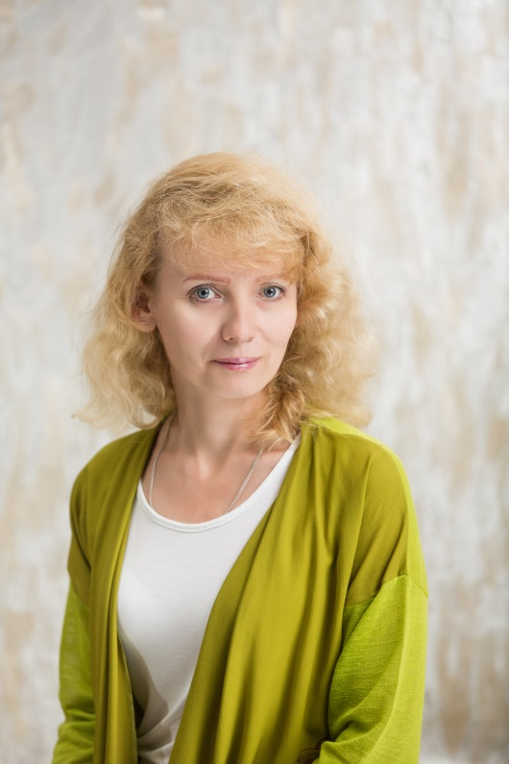
Познавая мир - мы познаем себя

